Slide 1

Objectif 3 – Usine chimique - Reconnaissance
Nombre de participants : 8 à 10
Rôles : 2 Reco, 4 CAP, 2 Escorte.
Durée estimée : 2h à 2h30.
Situation :
De l’activité a été signalé dans une usine de produit chimique, frappé à plusieurs reprise entre 2006 et 2013. Cette usine à probablement repris du service. Effectuez une reconnaissance aérienne afin d’établir le niveau d’activité de cette usine.
Distance : Kobuleti – Novorissiysk = 250nm.
Soutien :
Awacs : Magic – 305.000 Mhz
Tanker P&D : ARZ Black sea – Texaco 1/4 – 271.000 Mhz – 71Y – FL280 – 440kts GS
Tanker P&D : ARZ Kuban – Texaco 5/8 – 272.000 Mhz – 72Y – FL280 – 440kts GS
Tanker Boom : ARZ Kuban – Arco 5/8 – 274.000 Mhz – 74Y – FL250 – 440kts GS
Déroutement :
Sochi – ATC 256.000 Mhz
Fréquence radio :
Awacs : Magic – 305.000 Mhz
Mission : Package # selon chef de mission.
Coordonnées :
Usine chimique :
PLL N 44°45’07.27" E 37°51’55.92"
LLDM N 44°45.121' E 37°51.932’
MGRS 37 T DK 10201 56029
Alt 867ft/264m

Slide 2
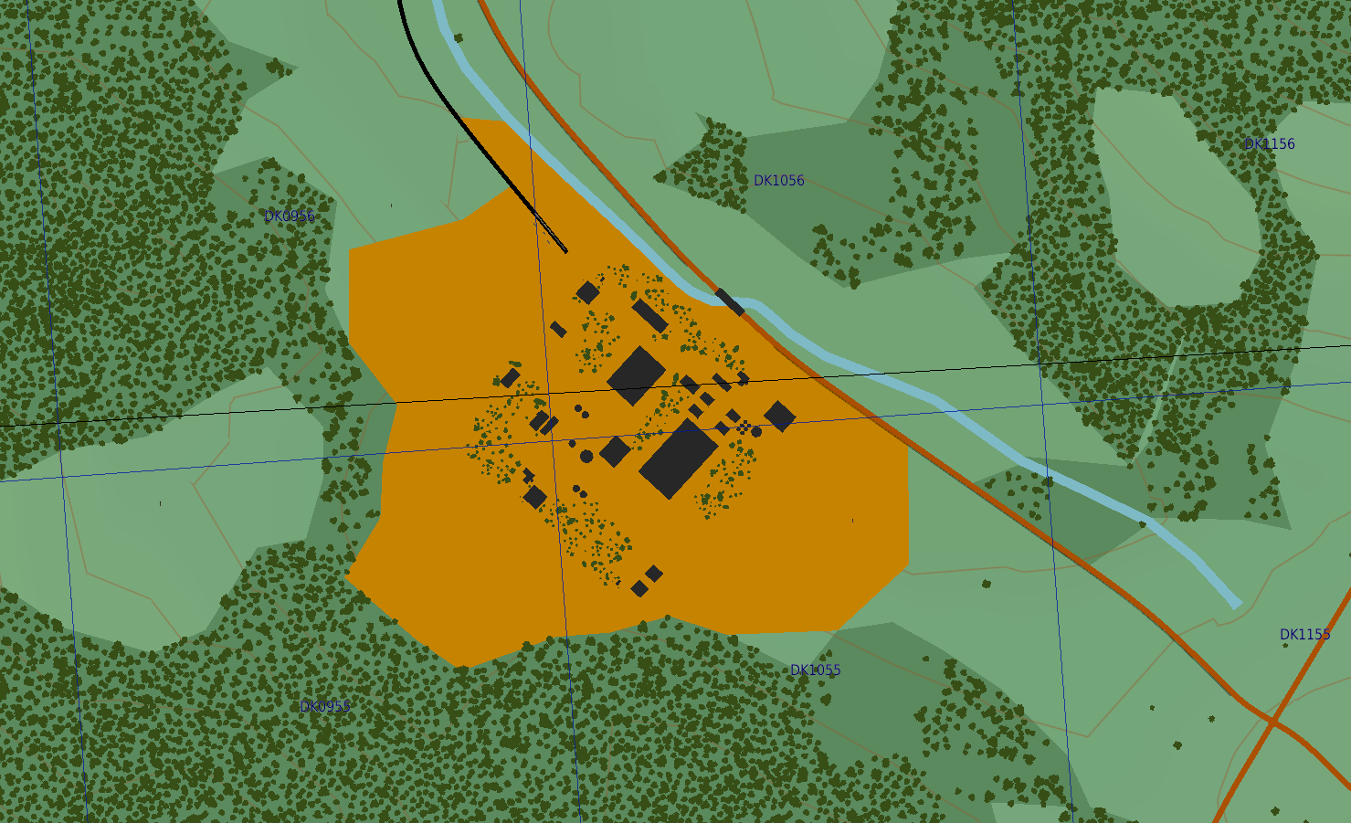
Objectif 3 – Usine chimique - Reconnaissance
Cibles :
Le site industriel
Menaces :
Aériennes : une CAP de deux chasseurs peut être sur zone.
Anti-aériennes :
Un site SA-8 Gecko.
Deux ZSU Shilka en protection rapproché.
Engagement :
Air-air : Free.
Air-sol : Return fire.

Slide 3
Objectif 3 – Usine chimique - Reconnaissance
Objectif de mission :
Maintenir une CAP au dessus de la cible. Le secteur doit rester libre pour la reconnaissance.
Effectuer une reconnaissance aérienne de la zone cible.
Tactique :
La CAP doit maintenir la supériorité sur la zone entre H +00:45 et H +01:20. Le timing peut être amener à évoluer.
En cas de ravitaillement, la CAP doit maintenir une présence sur zone. Formation 2 +2 conseillés.
Plancher mission : FL 180. Le secteur est défendu par des SA courte portée.
Assignations :
F/A-18C – CAP – Lascar blanc
F/A-18C – Reconnaissance – Capa (slots Relax, Rolex)
F/A-18C – Escorte – Spectre
Emports :
Groupe Lascar blanc, Spectre : FPU*3, Armement A/A libre
Groupe Capa: FPU*3, MRAAM*2 (pt 4,6), SRAAM*2

Slide 4
Objectif 3 – Usine chimique - Reconnaissance
Fiche opérationnelle – Reconnaissance / escorte:
H +00:00 – Mise en route - Senaki
H +00:20 – Décollage
H +00:30 – ARZ Kuban Texaco 1-1 71Y UxC18 271.000 Mhz
H +01:00 – Initial/Standby Point
H +01:10 – Target
H +01:20 – Exit Point
AAR/Deroutement selon besoin
H +02:00 – Landing Home Base
Fiche opérationnelle – CAP:
H +00:00 – Mise en route – CVN 71
H +00:20 – Catapultage
H +00:30 – ARZ Black sea east Texaco 5-1 72Y UxC19 272.000 Mhz
H +00:45 – CAP Start
H +01:15 – CAP End
AAR/Deroutement selon besoin
H +01:45 – Landing Home Base

Slide 5
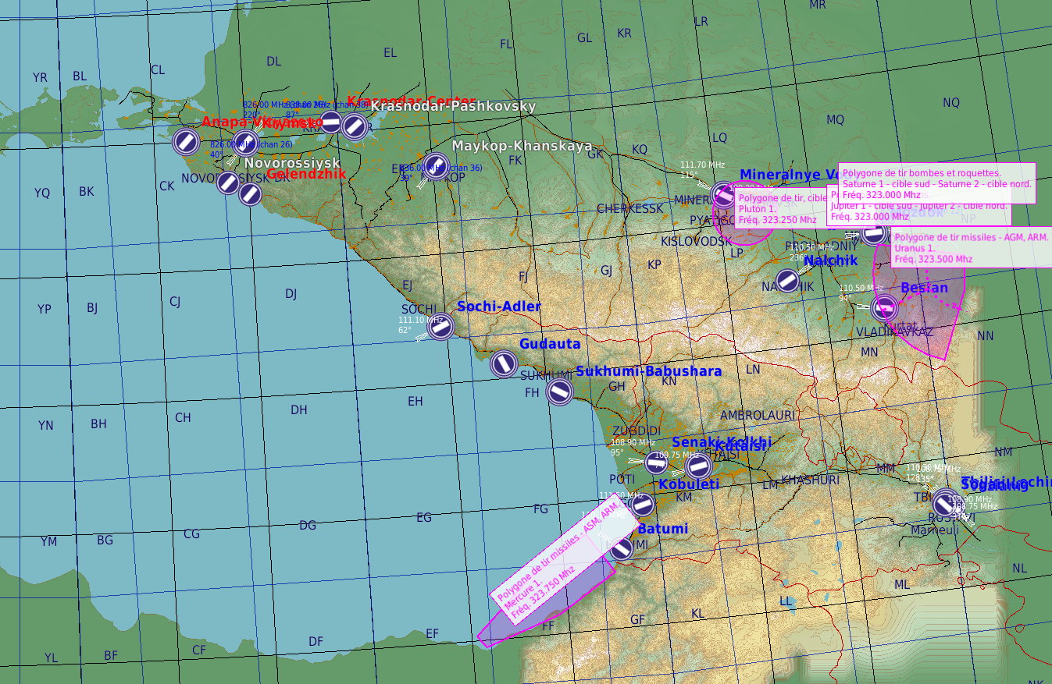
Objectif 3 – Usine chimique - Reconnaissance
CAP Zone
Exit point
Initial point
ARZ Kuban
TF-71
ARZ Black sea east
Navigation :
Senaki – TCN 31X
CVN-71 – TCN 26X
Initial/Standby point
PLL N 43°58’35.87" E 37°45’10.33"
LLDM N 43°58.597' E 37°45.172’
MGRS 37 T CJ 99973 70033
Target
PLL N 44°45’07.27" E 37°51’55.92"
LLDM N 44°45.121' E 37°51.932’
MGRS 37 T DK 10201 56029
Alt 867ft/264m
Exit point
PLL N 44°40’55.08" E 40°02’09.85"
LLDM N 44°40.918’ E 40°02.164’
MGRS 37 T EK 82108 48144

